Slide 1
第6章 MCS-51的定时器/计数器
两个可编程的定时器/计数器T1、T0。
两种工作模式：
（1）计数器工作模式
（2）定时器工作模式
4种工作方式(方式0-方式3)。
6.1 定时器/计数器的结构
TMOD：选择定时器/计数器T0、T1的工作模式和工作
方式。
TCON：控制T0、T1的启动和停止计数，同时包含了
T0、T1的状态。

Slide 2
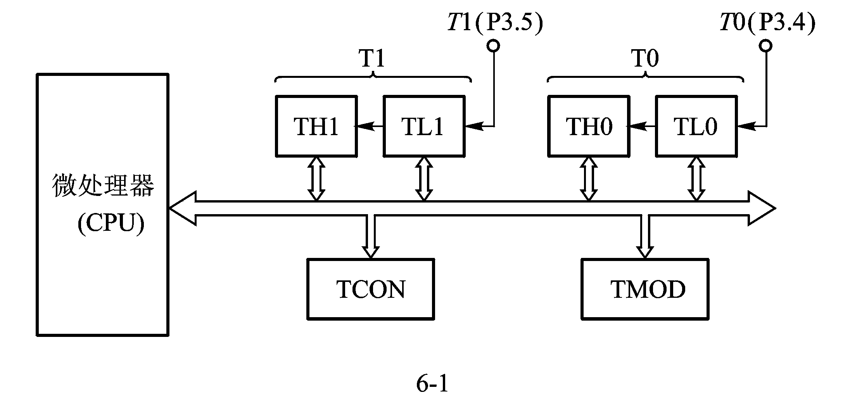

单片机复位时，两个寄存器的所有位都被清0。
6.1.1 工作方式控制寄存器TMOD

Slide 3
8位分为两组，高4位控制T1，低4位控制T0。
（1）GATE——门控位
0：以TRX（X=0,1）来启动定时器/计数器运行。
1：用外中断引脚(INT0*或INT1*)上的高电平和TRX来启动定时器/计数器运行。
（2）M1、M0——工作方式选择位
M1 M0 工 作 方 式
0 0 方式0，13位定时器/计数器。
0 1 方式1，16位定时器/计数器。
1 0 方式2，8位常数自动重新装载
1 1 方式3，仅适用于T0，T0分成两个8 位计数器，T1停止计数。
(3) C/T*——计数器模式和定时器模式选择位

Slide 4

0：定时器模式。
1：计数器模式。
6.1.2 定时器/计数器控制寄存器TCON
低4位与外部中断有关，已介绍。高4位的功能如下：
(1) TF1、TF0——计数溢出标志位
(2) TR1、TR0——计数运行控制位
1：启动定时器/计数器工作
0：停止定时器/计数器工作

Slide 5
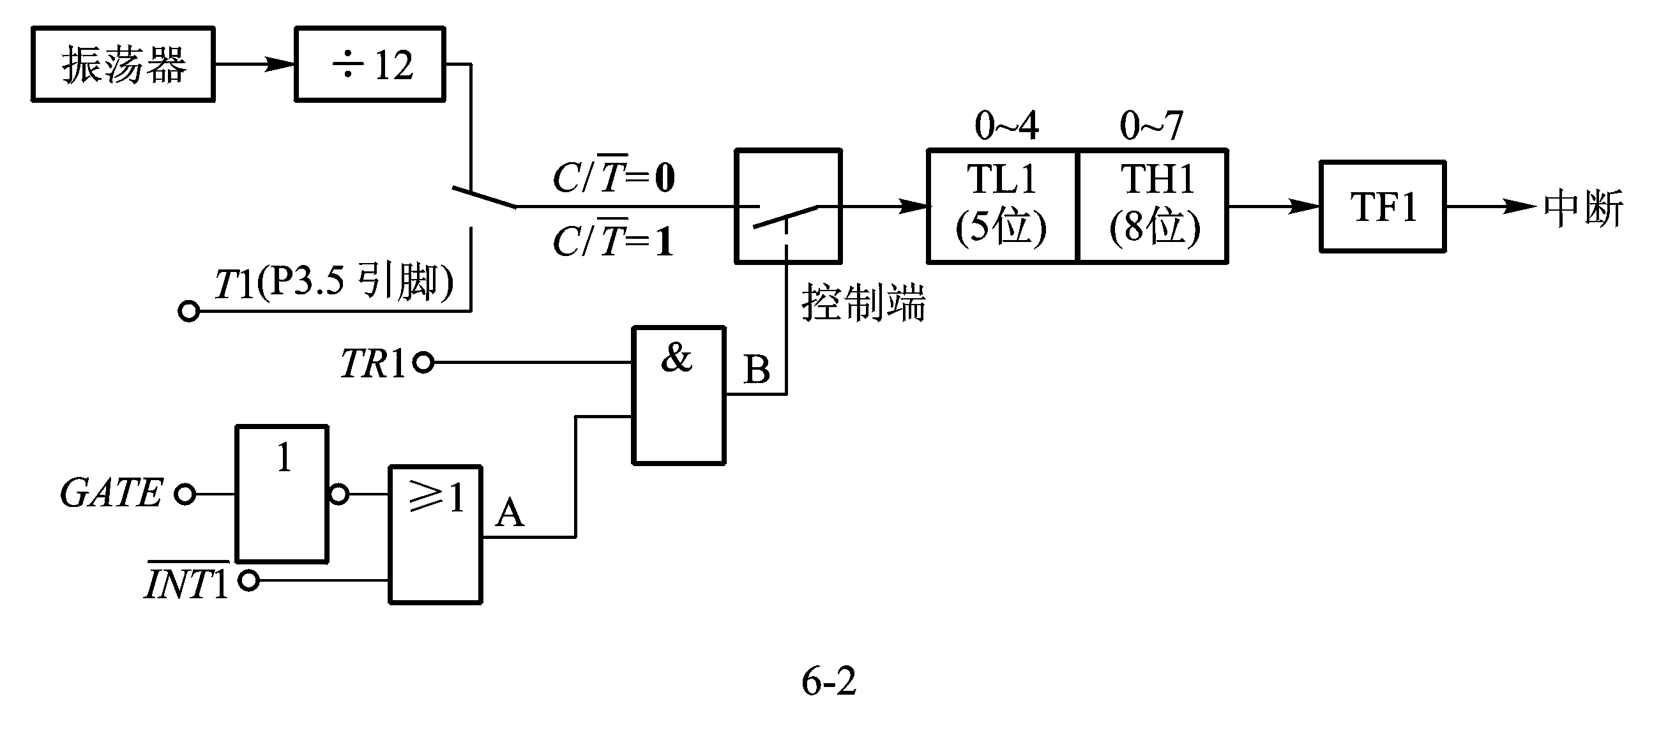
6.2 定时器/计数器的4种工作方式
6.2.1 方式0
M1、M0为00 ，定时器/计数器的框图：

Slide 6
为13位的计数器 ，C/T* 位决定工作模式：
0：开关打在上面，为定时器工作模式；
1：开关打在下面，为计数器工作模式，计数脉冲为P3.4、P3.5引脚上的外部输入脉冲，当引脚上发生负跳变时，计数器加1。
GATE位：决定定时器/计数器的运行取决于TRX一个条件还是TRX和INTX*引脚两个条件。
（1）0：A点（见图6-2）是否计数,仅取决于TRX的状态。
（2）1：B点电位由INTX*的输入电平和TRX的状态这两个条件来确定。是否计数是由TRX和INTX*二个条件来控制的。

Slide 7

6.2.2 方式1
M1、M0=01，16位的计数器。
6.2.3 方式2
计数满后自动装入计数初值。
M1、M0=10 ，等效框图如下：

Slide 8
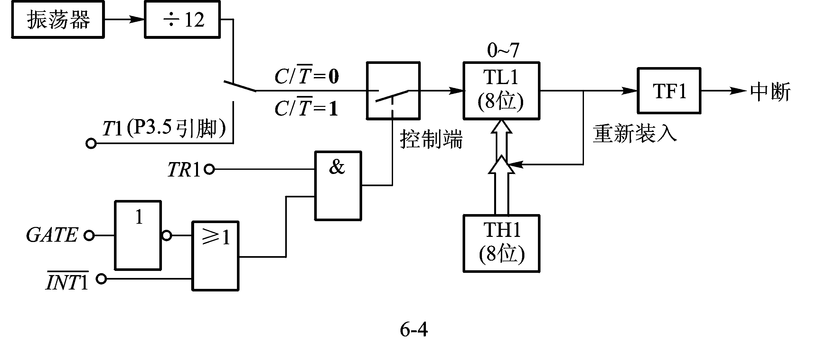
TLX作为常数缓冲器，当TLX计数溢出时，在置“1”溢出标志TFX的同时，还自动的将THX中的初值送至TLX，使TLX从初值开始重新计数。定时器/计数器的方式2工作过程如图6-5(X=0,1)。

Slide 9
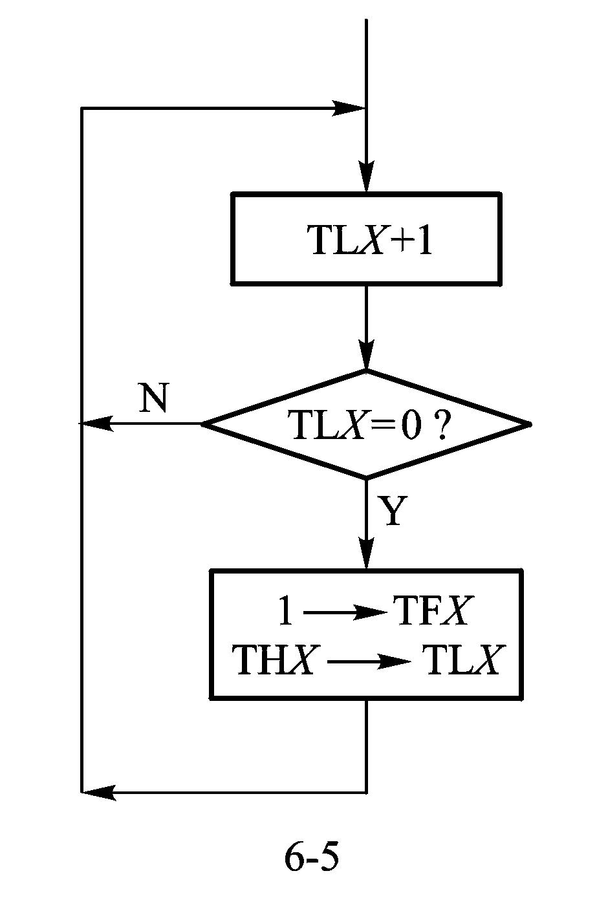
省去用户软件中重装初值的程序，精确的定时。
6.2.4 方式3
增加一个附加的8位定时器/计数器，从而具有3个定时器/计数器。

Slide 10
只适用于定时器/计数器T0。T1不能工作在方式3，
T1方式3时相当于TR1=0，停止计数（此时T1可用来作串行口波特率产生器）。
1．工作方式3下的T0
T0分为两个独立的8位计数器:TL0和TH0 。TL0使用T0的状态控制位C/T*、GATE、TR0、，而TH0被固定为一个8位定时器（不能作外部计数模式），并使用定时器T1的状态控制位TR1和TF1，同时占用定时器T1的中断请求源TF1。
各引脚与T0的逻辑关系如图所示：

Slide 11
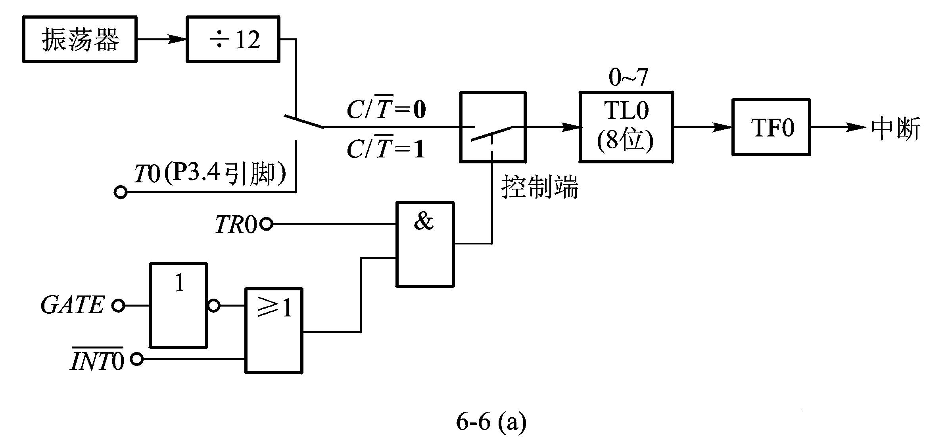
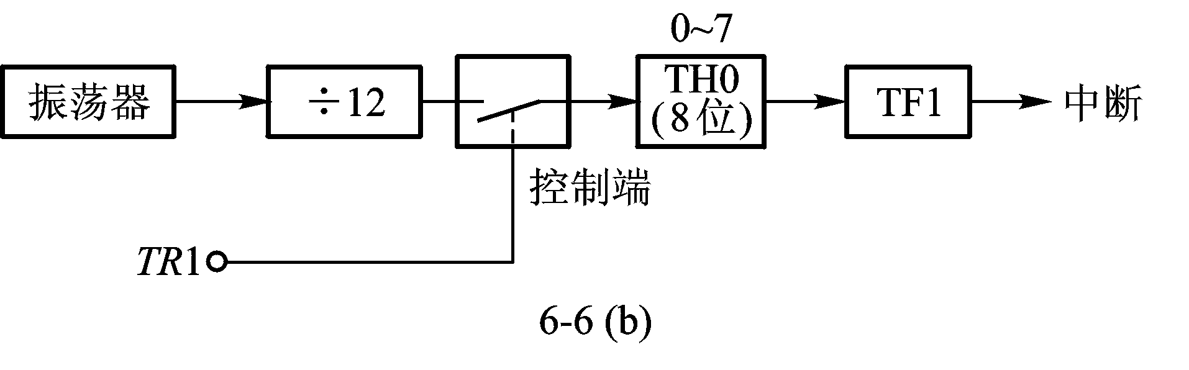

Slide 12
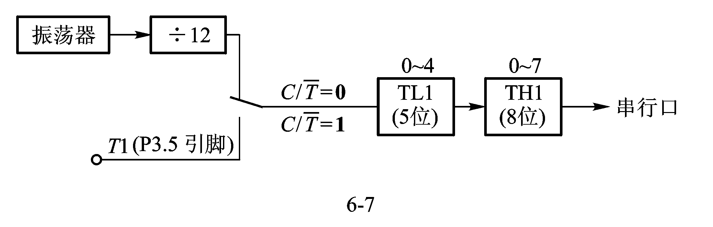
2．T0工作在方式3下T1的各种工作方式
当T1用作串行口的波特率发生器时， T0才工作在方式3。T0处于方式3时， T1可定为方式0、方式1和方式2，用来作为串行口的波特率发生器，或不需要中断的场合。
（1）T1工作在方式0

Slide 13
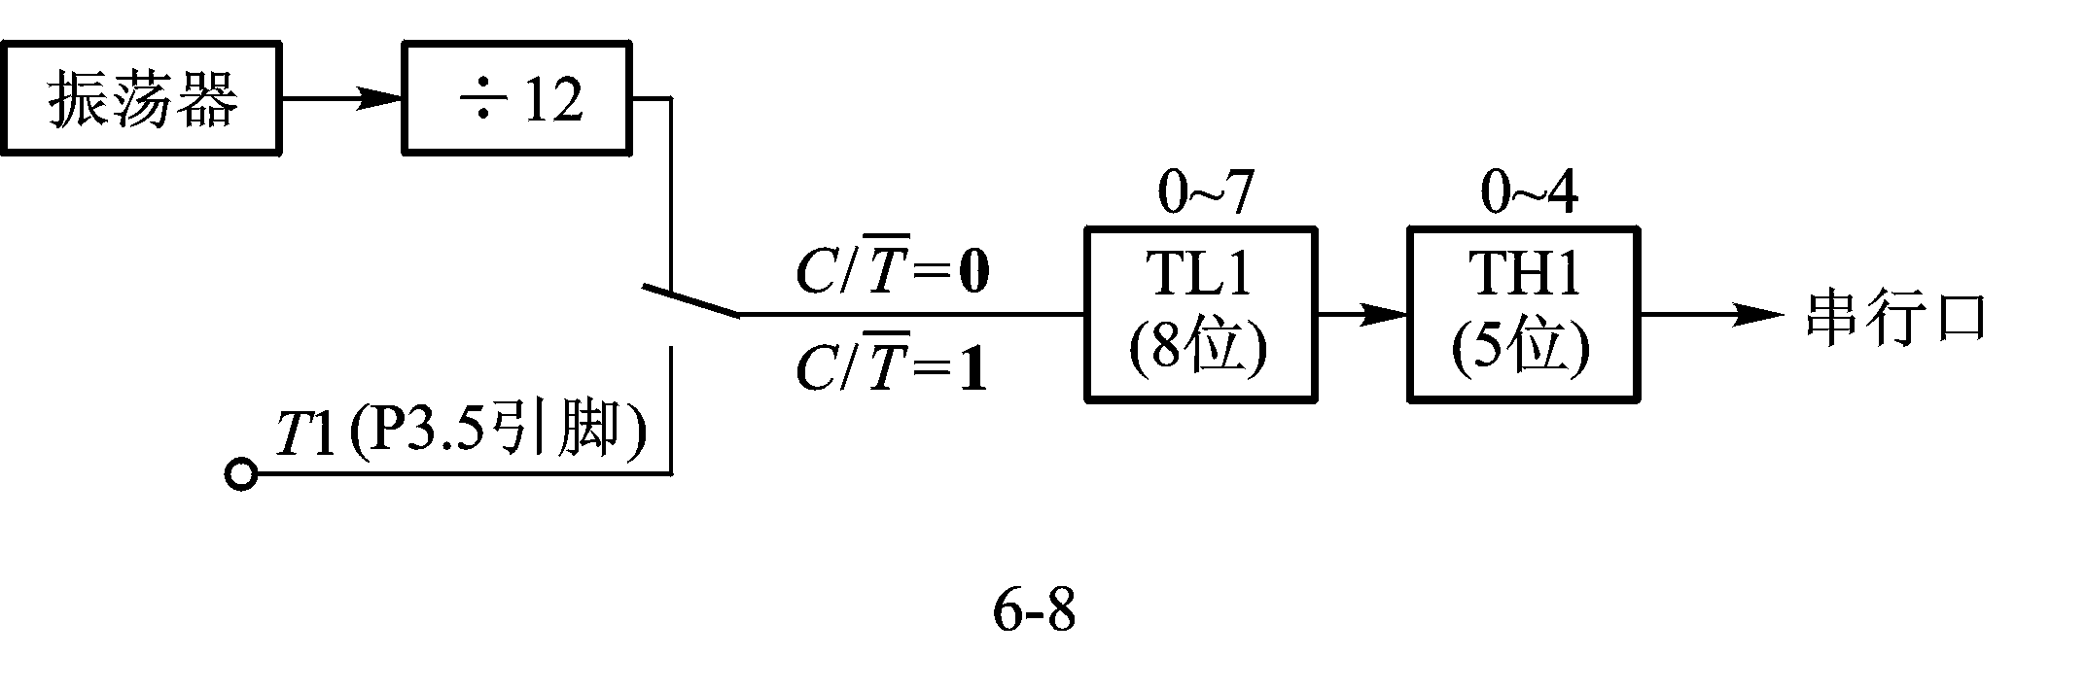
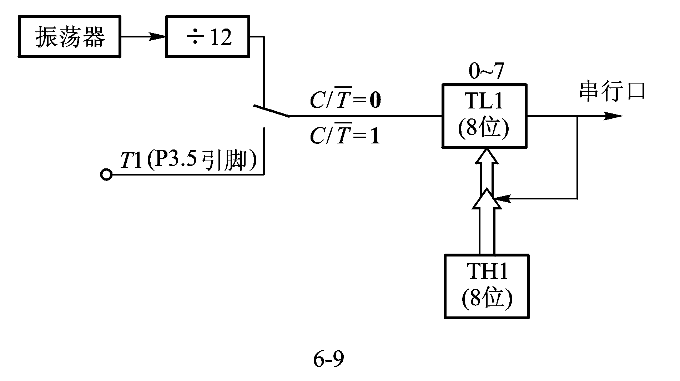
（2） T1工作在方式1
（3） T1工作在方式2

Slide 14
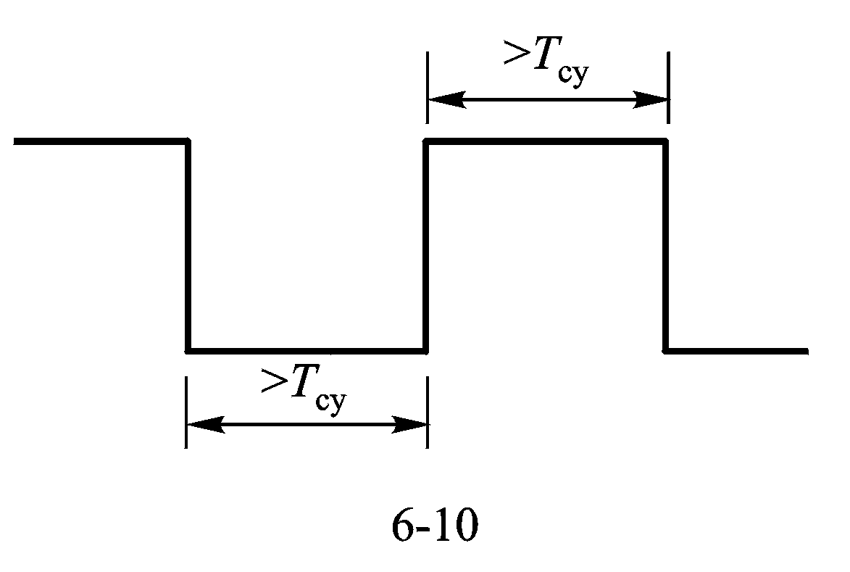
6.3 定时器/计数器对输入信号的要求
外部计数脉冲的最高频率为系统振荡器频率的1/24，例如选用12MHz频率的晶体，则可输入500KHz的外部脉冲。
输入信号的高、低电平至少要保持一个机器周期。
如图6-10所示，图中Tcy为机器周期。

Slide 15
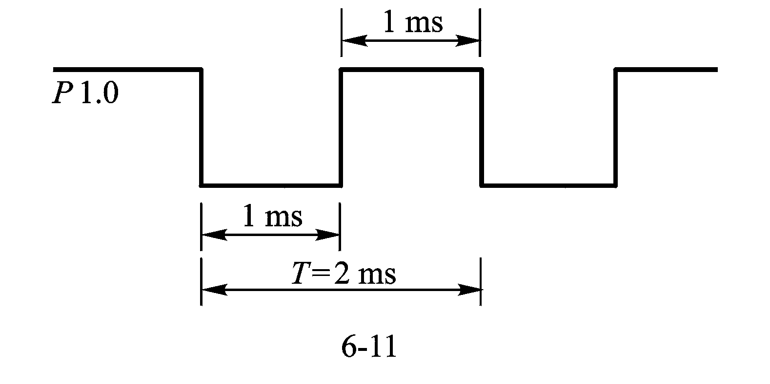
6.4 定时器/计数器的编程和应用
4种工作方式中，方式0与方式1基本相同，由于方式0是为兼容MCS-48而设，初值计算复杂，在实际应用中，一般不用方式0，而采用方式1。
6.4.1 方式1应用
例6-1 假设系统时钟频率采用6MHz，要在P1.0上输出一个周期为2ms的方波，如图所示。

Slide 16
方波的周期用T0来确定，让T0每隔1ms计数溢出1次，既T0每隔1ms产生一次中断，CPU相应中断后，在中断服务程序中对P1.0取反。
(1)计算初值X
设初值为X，则有:
(2¹⁶-X)×2×10⁻⁶=1×10⁻³
2¹⁶-X=500 X=65036
X化为16进制，即X=FE0CH=1111111000001100B。
所以，T0的初值为：
TH0=0FEH TL0=0CH
(2)初始化程序设计

Slide 17
主要是对寄存器IP、IE、TCON、TMOD的相应位进行正确设置，将计数初值送入定时器中。
(3)程序设计
中断服务程序除了完成要求的产生方波这一工作之外，还要注意将计数初值重新装入定时器中，为下一次产生中断作准备。
参考程序：
ORG 0000H
RESET: AJMP MAIN ；转主程序
ORG 000BH ；T0的中断入口
AJMP IT0P ；转T0中断处理程序IT0P
ORG 0100H
MAIN: MOV SP,#60H ；设堆栈指针
MOV TMOD,#01H ；设置T0为方式1

Slide 18
ACALL PT0M0 ；调用子程序PT0M0
HERE: AJMP HERE ；自身跳转
PT0M0: MOV TL0,#0CH ；T0中断服务程序，T0重新置初值
MOV TH0,#0FEH
SETB TR0 ；启动T0
SETB ET0 ；允许T0中断
SETB EA ；CPU开中断
RET
ITOP: MOV TL0,#0CH ；T0中断服务子程序，T0置初值
MOV TH0,#0FEH
CPL P1.0 ；P1.0的状态取反
RETI
查询方式的参考程序:
MOV TMOD,#01H ；设置T0为方式1

Slide 19
SETB TR0 ；接通T0
LOOP: MOV TH0,#0FEH ；T0置初值
MOV TL0,# 0CH
LOOP1：JNB TF0,LOOP1 ；查询TF0标志 CLR TR0 ；T0溢出，关闭T0
CPL P1.0 ；P1.0的状态求反
SJMP LOOP
例6-2 假设系统时钟为6MHz，编写定时器T0产生1秒定时的程序。
（1）T0工作方式的确定
因定时时间较长，采用哪一种工作方式？
由各种工作方式的特性，可计算出：
方式0最长可定时16.384ms;

Slide 20
方式1最长可定时131.072ms;
方式2最长可定时512μs。
选方式1，每隔100ms中断一次，中断10次为1s。
（2）计算计数初值
因为：(2¹⁶-X)×2×10⁻⁶ = 10⁻¹
所以：X=15536=3CB0H
因此：TH0=3CH，TL0=B0H
（3）10次计数的实现
对于中断10次计数，可使T0工作在计数方式，也可用循环程序的方法实现。本例采用循环程序法。
（4）程序设计
参考程序 :

Slide 21
ORG 0000H
RESET： LJMP MAIN ；上电，转主程序入口MAIN
ORG 000BH ；T0的中断入口
LJMP IT0P ；转T0中断处理程序IT0P
ORG 1000H
MAIN： MOV SP,#60H ；设堆栈指针
MOV B,#0AH ；设循环次数10次
MOV TMOD,#01H ；设T0工作在方式1
MOV TL0,#0B0H ；给T0设初值
MOV TH0,#3CH
SETB TR0 ；启动T0
SETB ET0 ；允许T0中断

Slide 22
SETB EA ；CPU开放中断
HERE： SJMP HERE ；等待中断
ITOP： MOV TL0,#0B0H ；T0中断子程序，重装初值
MOV TH0,#3CH ；
DJNZ B，LOOP
CLR TR0 ；1s定时时间到，停止T0工作
LOOP： RETI
6.4.2 方式2的应用
省去程序中重装初值的指令，并可产生相当精确的定时时间。
例6-3 当T0（P3.4）引脚上发生负跳变时，从P1.0引脚上输出一个周期为1ms的方波,如图所示。（系统时钟为6MHz）

Slide 23
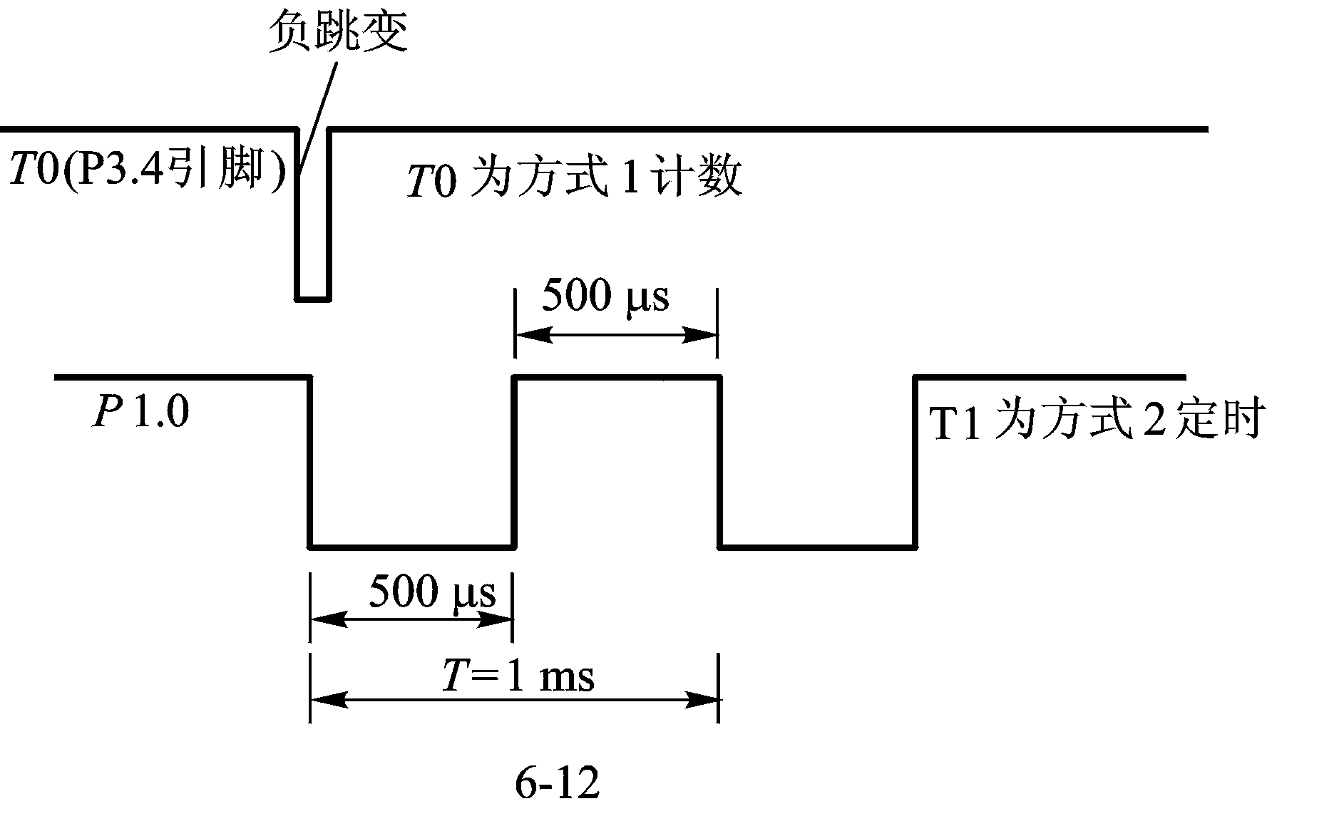
（1）工作方式选择
T0为方式1计数，初值 0FFFFH，即外部计数输入端T0（P3.4）发生一次负跳变时，T0加1且溢出，溢出标志TF0置“1”，发中断请求。在进入T0中断程序后，把F0标志置“1”，说明T0引脚上已接收了负跳变信号。T1定义为方式2定时。在T0引脚产生一次负跳变后，

Slide 24
启动T1每500μs产生一次中断，在中断服务程序中对P1.0求反，使P1.0产生周期1ms的方波。
（2）计算T1初值
设T1的初值为X：
则 (2⁸-X)×2×10⁻⁶=5×10⁻⁴
X=2⁸-250=6=06H
（3）程序设计
ORG 0000H
RESET: LJMP MAIN ；复位入口转主程序
ORG 000BH
JMP IT0P ；转T0中断服务程序

Slide 25
ORG 001BH
LJMP IT1P ；转T1中断服务程序
ORG 0100H
MAIN: MOV SP,#60H
ACALL PT0M2 ；调用对T0，T1初始化子程序
LOOP: MOV C,F0 ；T0产生过中断了吗，产生过
中断，则F0=1
JNC LOOP ；T0没有产生过中断，则跳到
LOOP，等待T0中断
SETB TR1 ；启动T1
SETB ET1 ；允许T1中断
HERE: AJMP HERE

Slide 26
PT0M2: MOV TMOD,#26H ；初始化，T1为方式2定
时，T0为方式1计数
MOV TL0,#0FFH ；T0置初值
MOV TH0,#0FFH
SETB TR0 ；启动T0
SETB ET0 ；允许T0中断
MOV TL1,#06H ；T1置初值
MOV TH1,#06H
CLR F0 ；把T0已发生中断标志F0清0
SETB EA
RET
IT0P: CLR TR0 ；T0中断服务程序，停止T0计数

Slide 27
SETB F0 ；建立产生中断标志
RETI
IT1P: CPL P1.0 ；T1中断服务，P1.0位取反
RETI
在T1定时中断服务程序IT1P中，省去了T1中断服务程序中重新装入初值06H的指令。
例6-4 利用T1的方式2对外部信号计数，要求每计满100个数，将P1.0取反。
本例是方式2计数模式的应用。
（1）选择工作方式

Slide 28
外部信号由T1(P3.5) 脚输入,每发生一次负跳变计数器加1，每输入100个脉冲，计数器产生溢出中断，在中断服务程序中将P1.0取反一次。
T1 方式2的控制字为TMOD=60H。不使用T0时，TMOD的低4位可任取，但不能使T0进入方式3，这里取全0。
（2）计算T1的初值
X=2⁸-100=156=9CH
因此，TL1的初值为9CH，重装初值寄存器TH1=9CH
（3）程序设计
ORG 0000H
LJMP MAIN
ORG 001BH ；T1中断服务程序入口

Slide 29
CPL P1.0 ；P1.0位取反
RETI
ORG 0100H
MAIN: MOV TMOD,#60H ；设T1为方式2计数
MOV TL0,#9CH ；T0置初值
MOV TH0,#9CH
SETB TR1 ；启动T1
HERE: AJMP HERE
6.4.3 方式3的应用
T0 方式3时，TL0和TH0被分成两个独立的8位定时器/计数器。其中，TL0：8位定时器/计数器；
TH0：8位定时器。

Slide 30
当T1作串行口波特率发生器时，T0才设置为方式3。
例6-5 假设某MCS-51应用系统的两个外中断源已被占用，设置T1工作在方式2，作波特率发生器用。现要求增加一个外部中断源，并控制P1.0引脚输出一个5kHz的方波。设系统时钟为6MHz。
（1）选择工作方式
TL0为方式3计数，把T0引脚（P3.4）作附加的外中断输入端，TL0初值设为0FFH，当检测到T0引脚电平出现负跳变时，TL0溢出，申请中断，这相当于跳沿触发的外部中断源。
TH0为8位方式3定时，控制P1.0输出5kHz的方波信号。如图所示。

Slide 31
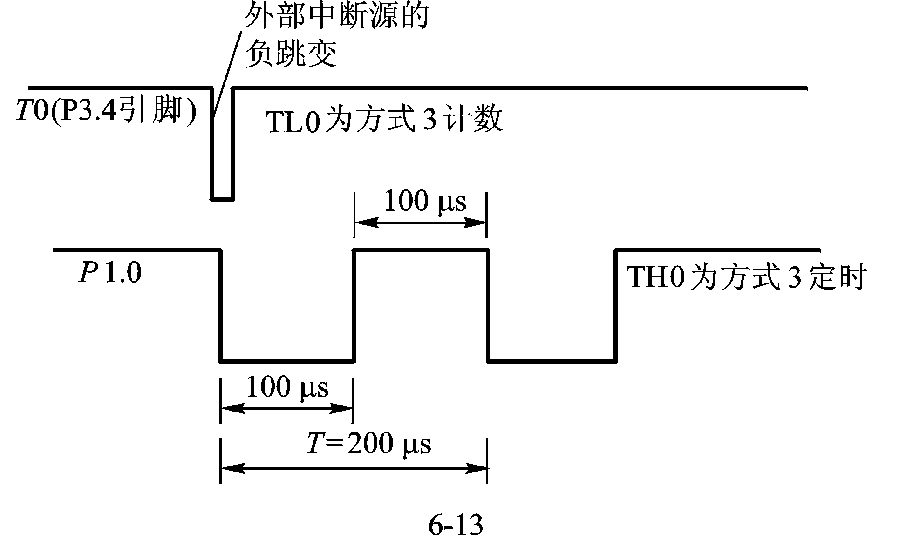
（2）初值计算
TL0的初值设为0FFH。
5kHz的方波的周期为200μs，TH0的定时时间为100μs。TH0初值X计算如下：
(2⁸-X)×2×10⁻⁶=1×10⁻⁴
X=2⁸-100=156=9CH

Slide 32
（3）程序设计
ORG 0000H
LJMP MAIN
ORG 000BH ；T0中断入口
LJMP TL0INT；跳T0中断服务程序
ORG 001BH ；在T1方式3时，TH0占用T1的中断
LJMP TH0INT；跳TH0中断服务程序
ORG 0100H
MAIN：MOV TMOD,#27H ；T0方式3计数，T1方式2定 时
MOV TL0,#0FFH ；置TL0初值
MOV TH0,#9CH ；置TH0初值
MOV TL1,#dataL ；data为波特率常数

Slide 33
MOV TH1,#dataH
MOV TCON,#55H ；允许T0中断
MOV IE,#9FH ；启动T1
┆
TL0INT：MOV TL0,#0FFH ；TL0中断服务程序， TL0重新装入初值
中断处理
TH0INT：MOV TH0,#9CH ；TH0中断服务程序，TH0重
新装入初值
CPL P1.0 ；P1.0位取反输出
RETI

Slide 34
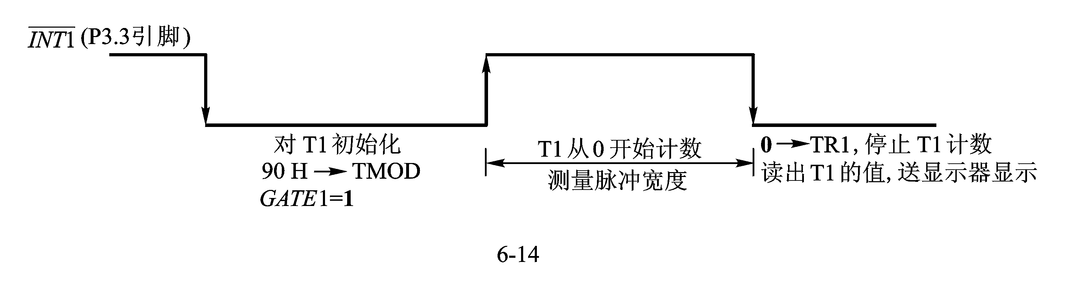
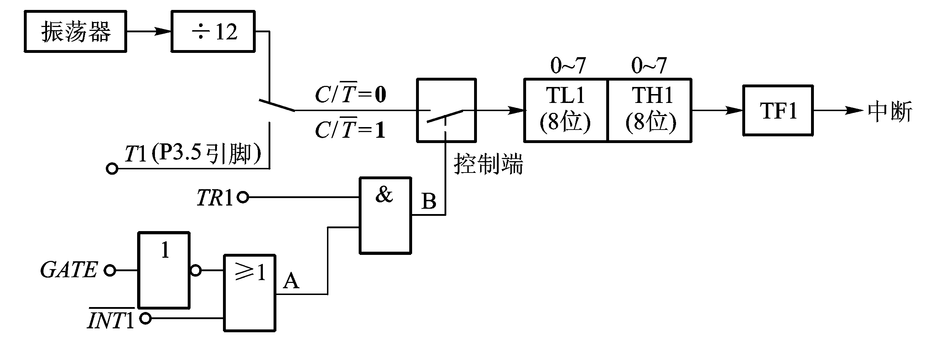
6.4.4 门控制位GATE的应用—测量脉冲宽度
GATE1可使定时器/计数器T1的启动计数受INT1*的控制，可测量引脚INT1*（P3.3）上正脉冲的宽度（机器周期数）。

Slide 35
参考程序：
ORG 0000H
RESET: AJMP MAIN ；复位入口转主程序
ORG 0100H
MAIN: MOV SP,#60H
MOV TMOD,#90H ；T1为方式1定时控制字
MOV TL1,#00H
MOV TH1,#00H
LOOP: JB P3.3,LOOP0 ；等待INT1*低
SETB TR1 ；如INT1*为低，启动T1
LOOP1: JNB P3.3,LOOP1 ；等待INT1*升高
LOOP2: JB P3.3,LOOP2 ；等待INT1*降低

Slide 36
CLR TR1 ；停止T1计数
MOV A,TL1 ；T1计数值送A
将A中的T1计数
值送显示缓冲区
转换成显示的代码
LOOP3: LCALL DIR ；调用显示子程序DIR ; 显示T1计数值
AJMP LOOP3 ；
执行程序，使INT1*引脚上出现的正脉冲宽度以机器周期数的形式显示在显示器上。
6.4.5 实时时钟的设计
1．实时时钟实现的基本思想

Slide 37
如何获得1秒的定时，可把定时时间定为100ms，采用中断方式进行溢出次数的累计，计满10次，即得到秒计时。
片内RAM中规定3个单元作为秒、分、时单元，具体安排如下：
42H：“秒”单元 ；41H：“分”单元；40H：“时”单元
从秒到分，从分到时是通过软件累加并进行比较的方法来实现的。
2．程序设计
（1）主程序的设计
流程如图所示。

Slide 38
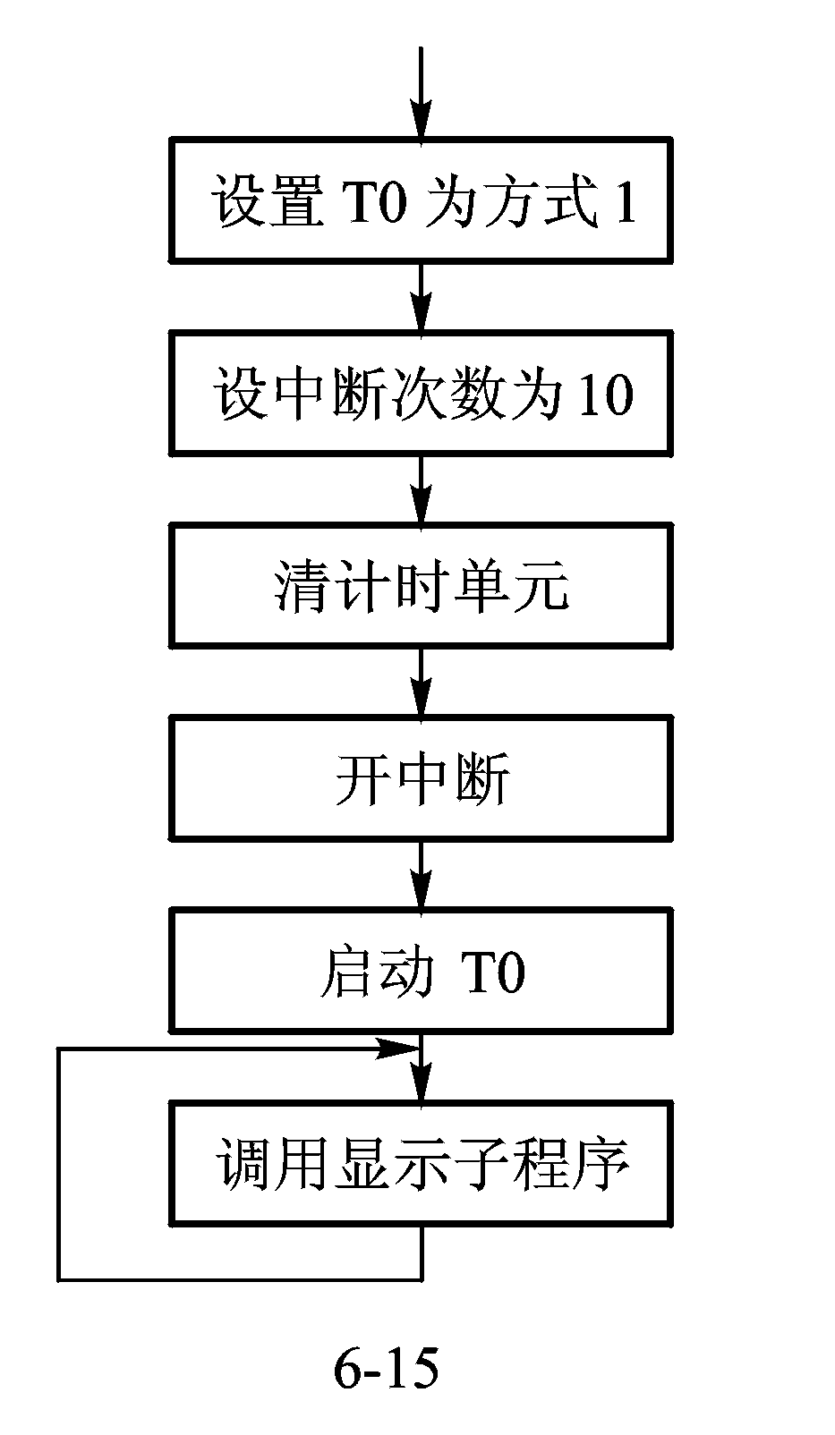
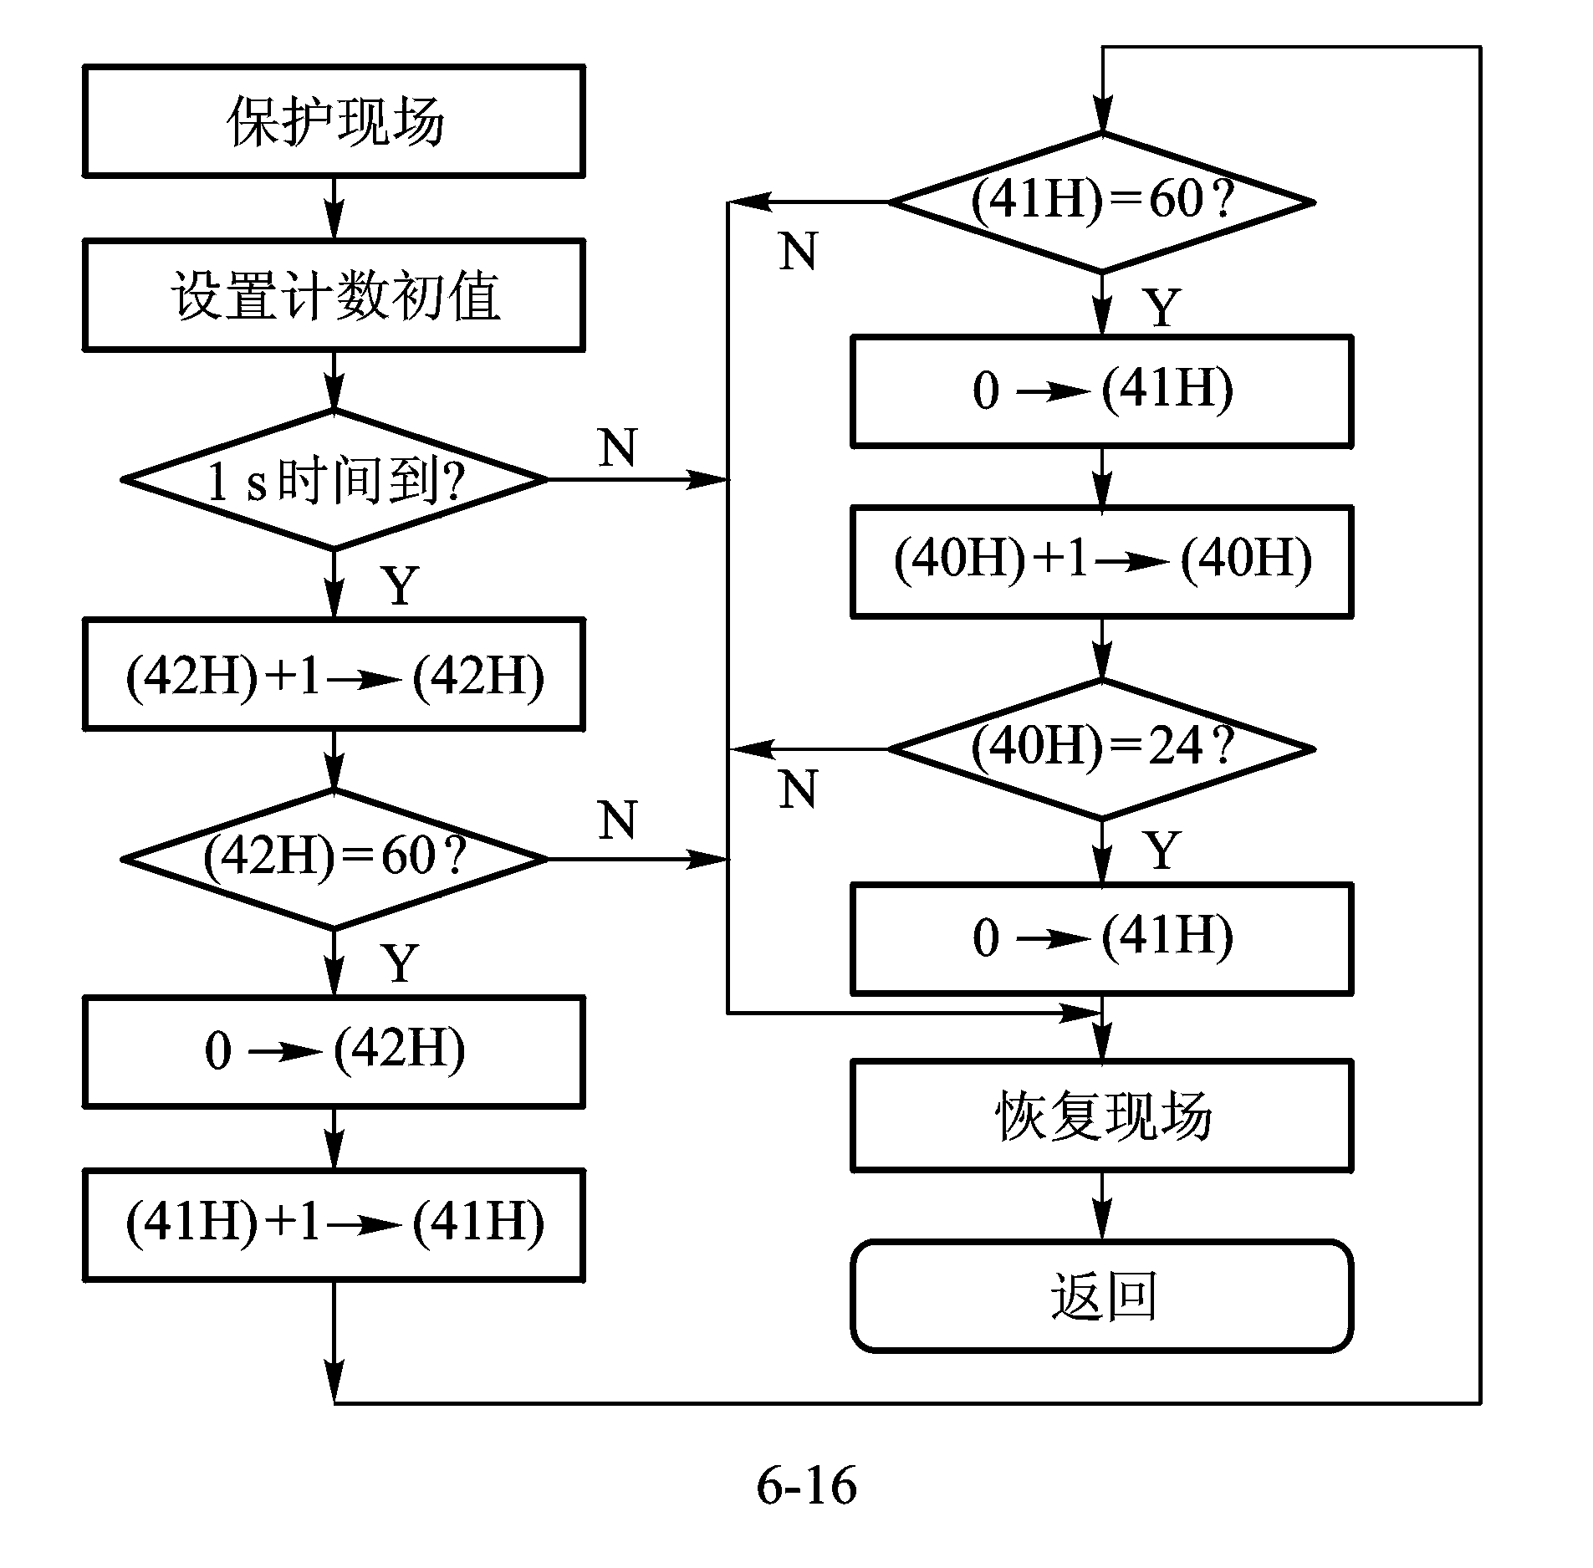
（2）中断服务程序的设计
中断服务程序的主要功能是实现秒、分、时的计时处理。参考程序略。

Slide 39
6.4.6 运行中读定时器/计数器
在读取运行中的定时器/计数器时，需注意：若恰好出现TLX溢出向THX进位的情况，则读得的（TLX）值就完全不对。同样，先读（THX）再读（TLX）也可能出错。
方法：先读（THX），后读（TLX），再读（THX）。若两次读得（THX）相同，则读的内容正确。若前后两次读的（THX）有变化，则再重复上述过程，这次重复读得的内容就应是正确的。下面是有关的程序，读得的（TH0）和（TL0）放置在R1和R0内。

Slide 40
RDTIME:MOV A,TH0 ；读（TH0）
MOV R0,TL0 ；读（TL0）
CJNE A,TH0,RDTIME；比较2次读得的（TH0）
；不相等则重复读
MOV R1,A ；（TH0）送入R1中
RET

